Slide 1

Информационная переработка текста Сочинение-рассуждение
Урок русского языка в 9 классе
ГАОУ РМЭ Лицей «Бауманский»
Учитель высшей категории: Селиванова Светлана Васильевна

Slide 2
Цель урока:
Учиться находить в исконном тексте необходимую аргументацию, применяя разные способы поиска информации, и писать сочинение - рассуждение в формате ОГЭ.

Slide 3
Задачи:
Применить алгоритм работы по написанию сочинения-рассуждения.
Сформулировать тезис.
Применить различные способы поиска аргументации и использованием средств ИКТ и ИИ.
Оформить сочинение-рассуждение по композиционному плану.
Следить за речевым оформлением своих высказываний.
Проявить дружеские качества в групповой работе.

Slide 4
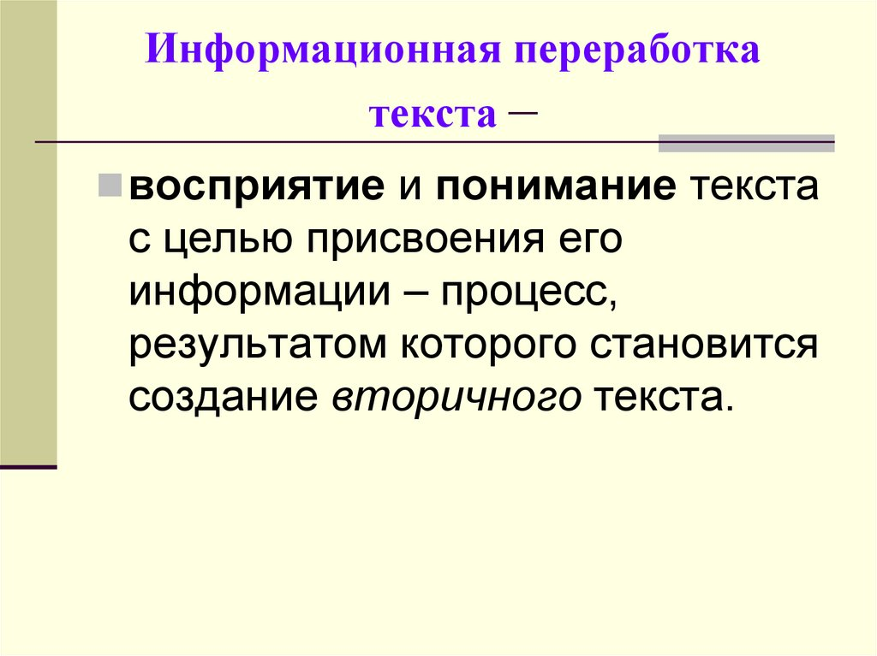

Актуализация опорных знаний

Slide 5
Сочинение-рассуждение № 13.2
Объяснить смысла ключевого фрагмента исходного текста.
Найти в тексте 2 аргумента, подтверждающих смысл данного фрагмента.
Приводя примеры, использовать разные способы поисковой работы.
Объём сочинения не менее 70 слов.
Сочинение не должно быть пересказанным или полностью переписанным.
Сочинение писать аккуратно, разборчивым почерком.

Slide 6

Алгоритм работы с сочинением № 13.2
Читаем исходный текст. Определяем его тему.
Внимательно читаем задание к сочинению 13.2.
Осмысливаем выделенную цитату с помощью ключевых слов.
Формулируем тезис, объясняя смысл цитаты.
Находим в тексте два примера-аргумента, иллюстрирующих тезис.
Делаем вывод, в котором подводится итог сказанному.

Slide 7
Чтение и осмысление исходного текста.
Создание ТЕЗИСА.
В какой части текста находится это предложение (фрагмент)?
Кому принадлежит это высказывание?
Какова позиция автора – что он хотел сказать (идея)?
Какими средствами автор выражает своё мнение (с помощью сюжета, образа героя, портрета героя, его речевой характеристики и т.п.)?
Сформулируйте идею текста и определите, соответствует авторская позиция вашему мнению?
Сформулируйте своё понимание фрагмента.

Slide 8
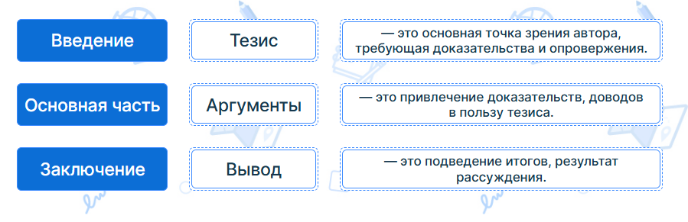


Slide 9
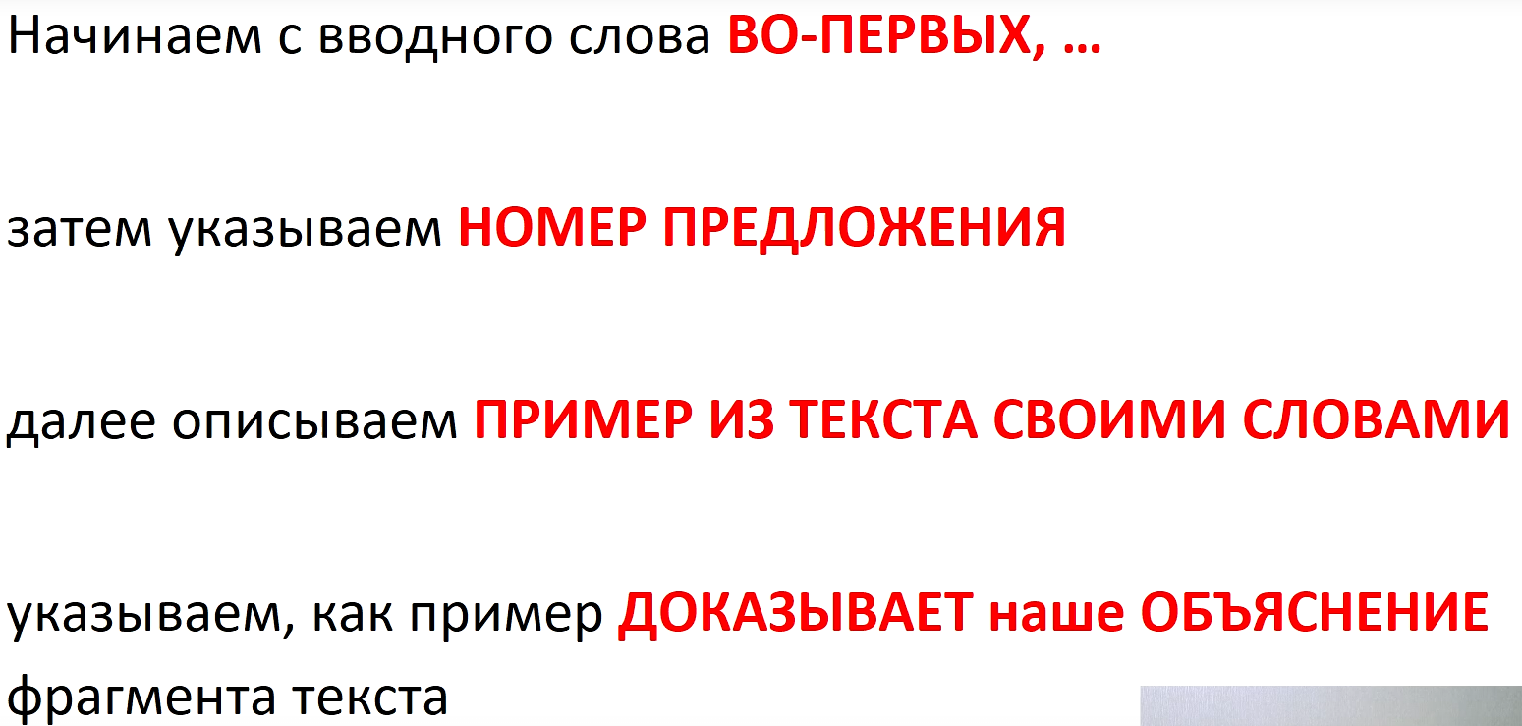
Основная часть сочинения. Аргументация.
Для аргументации можно использовать средства выразительности..

Slide 10
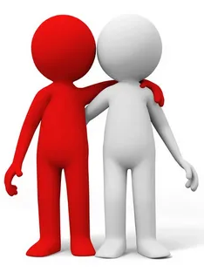
Работа в командах
Первая команда «Традиционалисты»
Найти в тексте аргументы, обосновать их классическим способом. (Номер предложения + комментарий)
Вторая команда «Тезисники»
Выписать из текста аргументы-тезисы, не ссылаясь на номер предложения (цитирование + комментарий)
Третья команда «Визуализаторы»
Создать интеллект-карту (mind map) на бумаге или в простом конструкторе (например, MindMeister).
Четвёртая команда «Инноваторы»
Использовать ИИ для первичной обработки текста, а затем доработать результат (по инструкции).

Slide 11
Итоги работы по основной части сочинения
Какой способ самый быстрый?
Какой способ самый наглядный?
Что было сложнее всего?
Насколько вам помог ИИ? Пришлось ли его исправлять?
Какой способ будете применять на экзамене?

Slide 12

Задание для всего класса
Сейчас мы попробуем создать образ текста по его проблематике.
Используя нейросеть для генерации изображений (например,
Kandinsky 3.1), создайте визуальную метафору и получите изображение.
Как изображение помогает понять
суть проблемы в тексте?

Slide 13
Вывод – заключительная часть сочинения.
В заключение отмечу, что…
Итак, … Следовательно, …
Таким образом, …
Мне удалось доказать, что …
Эти примеры из текста стали убедительным доказательством того, что …
Соотнесите вывод, которым вы завершаете свои рассуждения, с вашим объяснением смысла фрагмента.

Slide 14

Рефлексия
Вы довольны результатом своей работы?
Были ли полезными сегодняшние приёмы работы с текстом?
Что понравилось на уроке?

Slide 15


